Slide 1
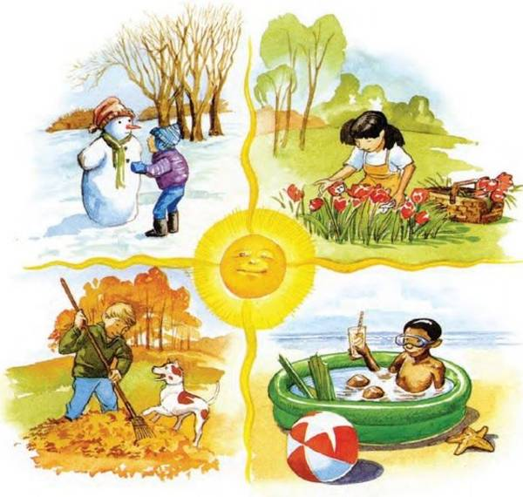
Времена года загадки
Воспитатель Нечаева З.Б.
МБДОУ №127
Архангельск

Slide 2
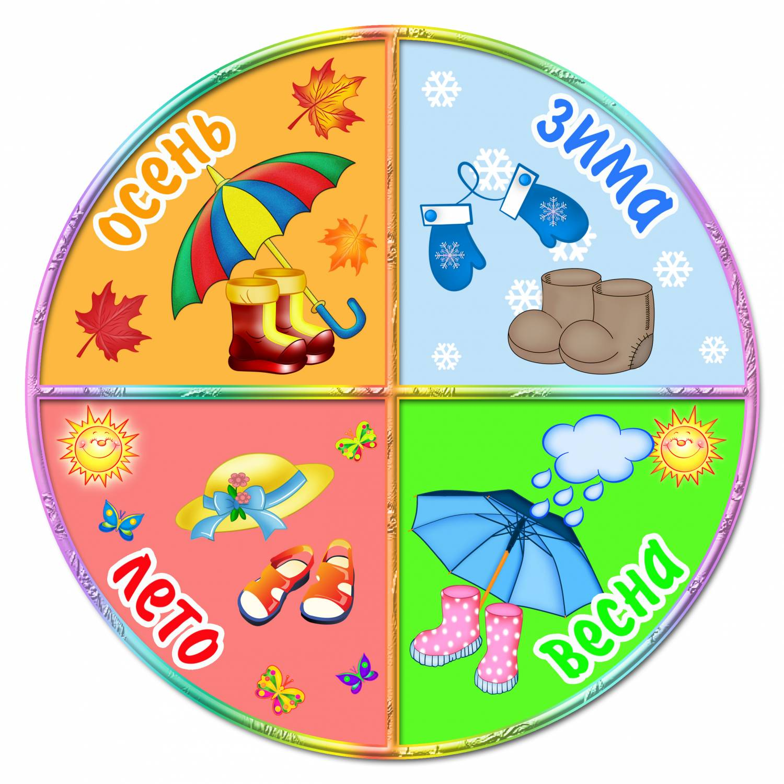
Ежегодно приходят к нам в гости:
Один седой, другой молодой,
Третий скачет,
А четвёртый плачет.

Slide 3
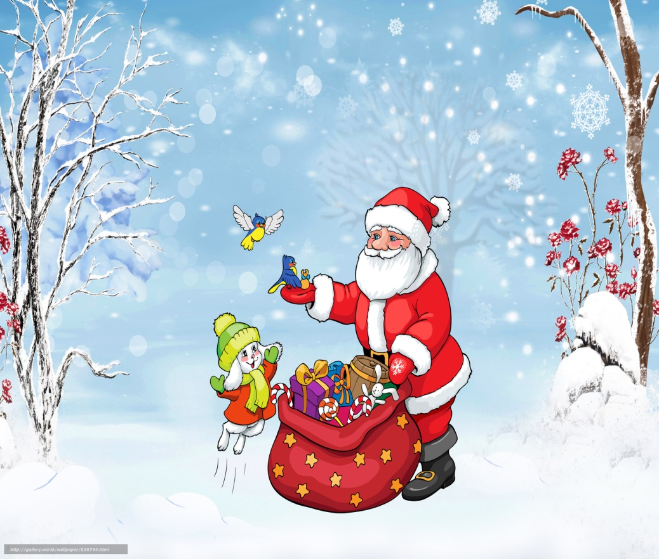
Запорошила дорожки, Разукрасила окошки, Радость детям подарила И на санках прокатила.

Slide 4
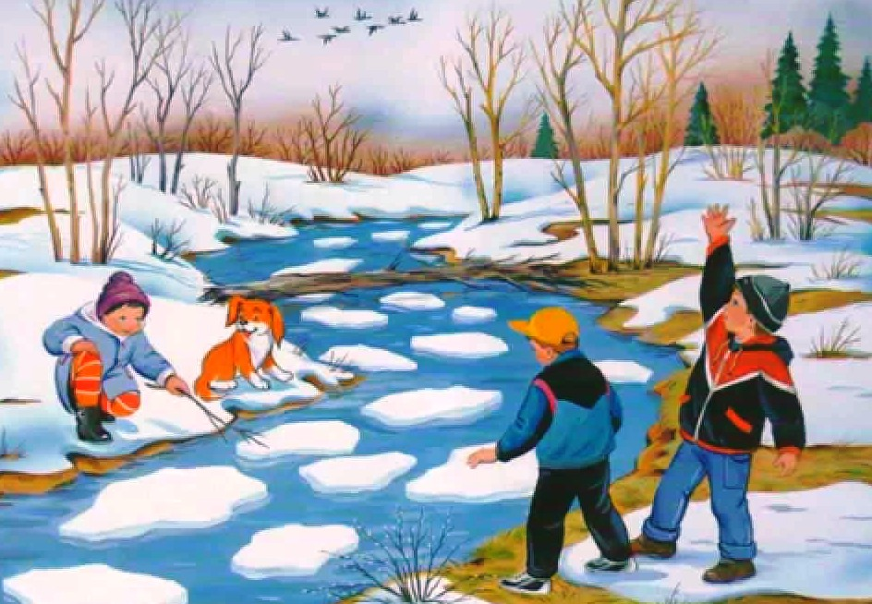
Метель затихла, ветры смолкли, У елей чуть блестят иголки. А Дед Мороз садится в сани, Ему пора прощаться с нами. Ему на смену, величаво Идёт красавица одна. О ней вы знаете немало, Зовут красавицу …

Slide 5
Изумрудные луга, В небе – радуга-дуга. Солнцем озеро согрето, Всех зовет купаться … .

Slide 6
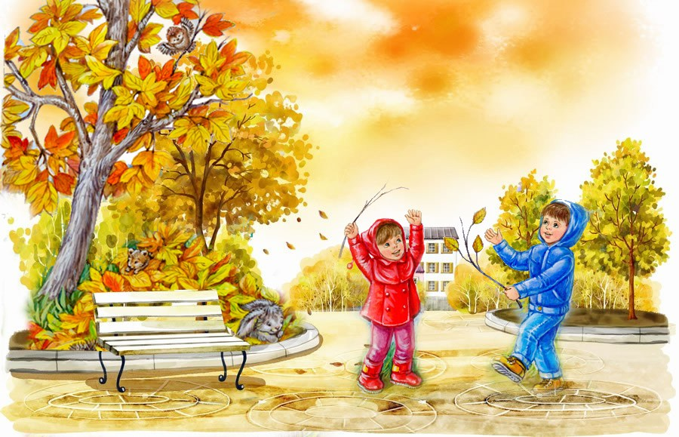
Прошла лиса под кустом И обожгла листву Хвостом. Огонь по веточкам полез И запылал Осенний лес.

